Slide 1
Máquinas de Turing
Jaime A. Pavlich Mariscal

Slide 2
Juguemos un rato...
https://playgameoflife.com/

Slide 3
Problemas de decisión
✓
Algoritmo
Entrada
✗

Slide 4
Problemas indecidibles
Problema de decisión
Imposible construir un algoritmo que
Responda sí o no correctamente, para todas las posibles entradas
https://en.wikipedia.org/wiki/List_of_undecidable_problems

Slide 5
El juego de la vida es indecidible
Dados dos patrones A y B
Es imposible construir un algoritmo que determine si desde A se puede llegar a B
Obviamente:
Debe ser un algoritmo más breve que ejecutar el juego de la vida propiamente tal 😅

Slide 6
El problema de la detención es indecidible
Dados
Un programa
Los datos de entrada suministrados a dicho programa
Determinar (para cualquier programa y datos de entrada)
Si el programa termina en algún momento
O sigue ejecutándose infinitamente
Obviamente:
No está permitido ejecutar el programa propiamente tal

Slide 7
Máquina de Turing
Modelo abstracto de un computador
¿Por qué es importante?
Determinar qué problemas se pueden resolver con un computador
Base para análisis de algoritmos
Complejidad, problemas tratables e intratables

Slide 8
Máquina de Turing - Estructura
Control finito
✓
otros símbolos de la cinta
String
de entrada
Cabezal
✗
□
□
□
a
b
c
d
e
□
□
Cinta infinita
Espacio en blanco

Slide 9
Máquina de Turing - Comportamiento
Por cada movimiento se realizan 3 acciones
Cambiar de estado
Puede saltar al mismo estado en que se encuentre
Escribir un símbolo en la celda apuntada por el cabezal
Puede escribir el mismo símbolo que había en la celda
Mover el cabezal (izquierda o derecha)

Slide 10
Notación

Slide 11
Estados
Estado inicial
Estado
Estado final

Slide 12

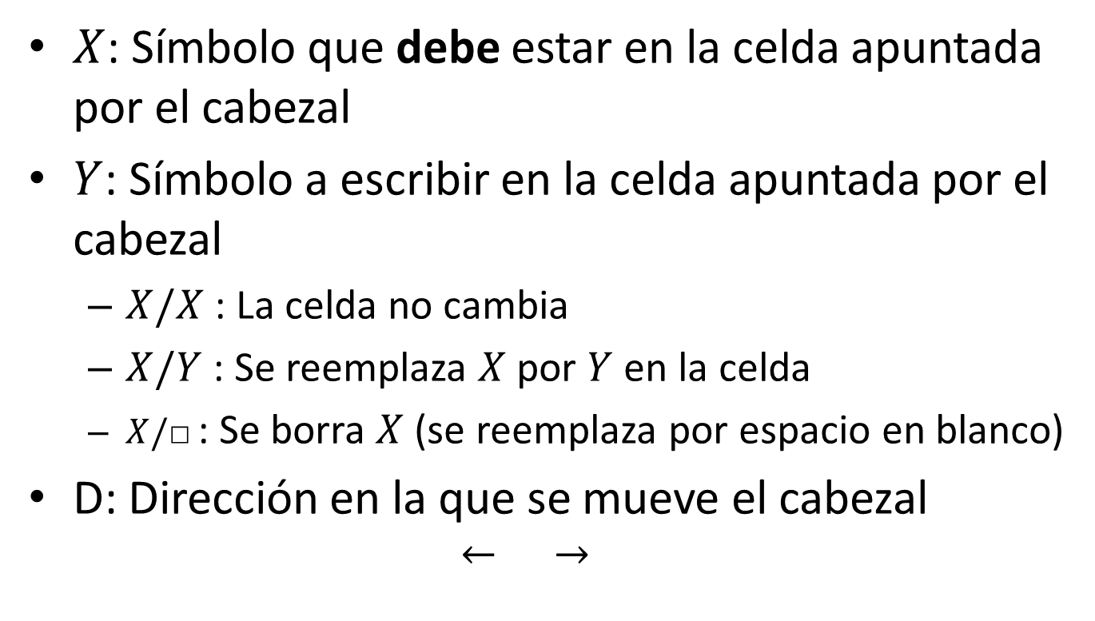
Transiciones
$$X/YD$$
$X$: Símbolo que debe estar en la celda apuntada por el cabezal
$Y$: Símbolo a escribir en la celda apuntada por el cabezal
$X/X$: La celda no cambia
$X/Y$: Se reemplaza $X$ por $Y$ en la celda
$X/\text{□}$: Se borra $X$ (se reemplaza por espacio en blanco)
D: Dirección en la que se mueve el cabezal
$$← →$$

Slide 13

Ejemplo
Escriba una MT que reconozca el siguiente lenguaje
$$\{0^{n}1^{n}|n≥1\}$$

Slide 14
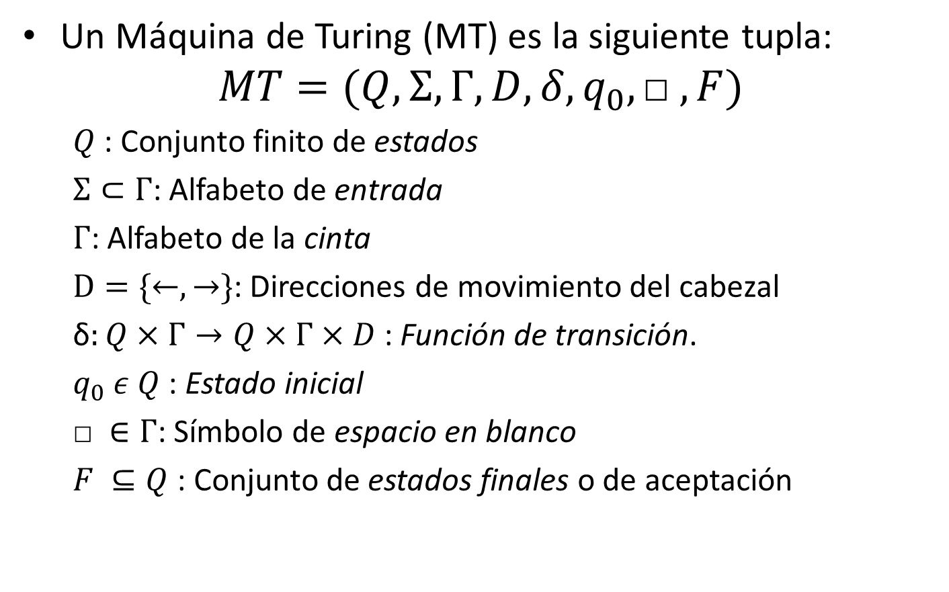
Definición Formal
Un Máquina de Turing (MT) es la siguiente tupla:
$$MT=(Q,Σ,Γ,D,δ,q_{0},\text{□},F)$$
$Q$ : Conjunto finito de estados
$Σ⊂Γ$: Alfabeto de entrada
$Γ$: Alfabeto de la cinta
$D=\{←,→\}$: Direcciones de movimiento del cabezal
$\text{δ}:Q×Γ→Q×Γ×D$: Función de transición.
$q_{0} ε Q$ : Estado inicial
$\text{□}∈Γ$: Símbolo de espacio en blanco
$F ⊆Q$ : Conjunto de estados finales o de aceptación

Slide 15
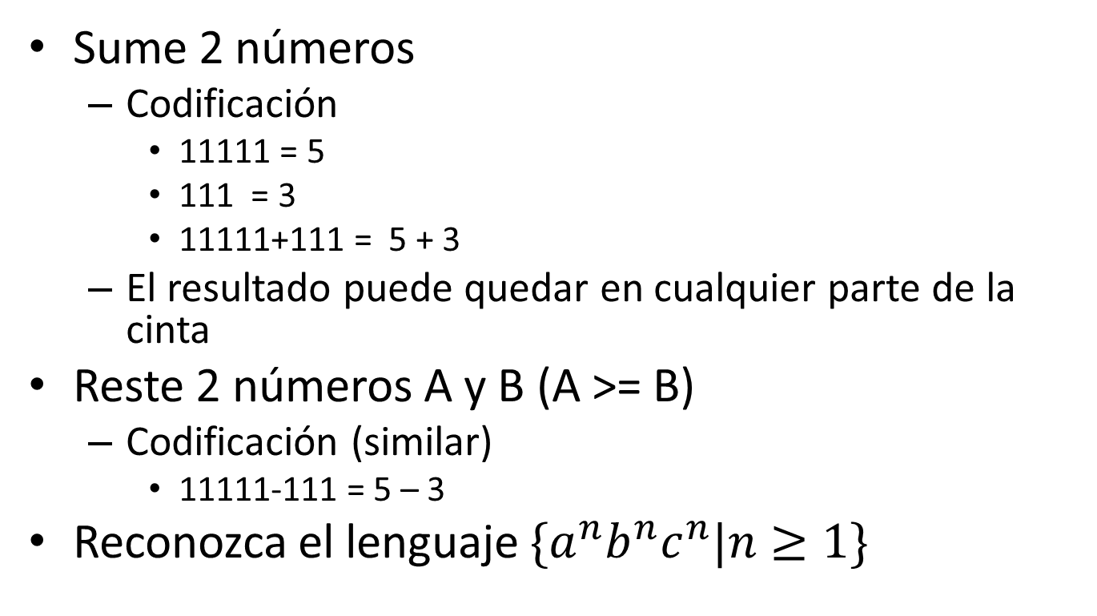
Ejercicios – Construya una MT que
Sume 2 números
Codificación
11111 = 5
111 = 3
11111+111 = 5 + 3
El resultado puede quedar en cualquier parte de la cinta
Reste 2 números A y B (A >= B)
Codificación (similar)
11111-111 = 5 – 3
Reconozca el lenguaje $\{a^{n}b^{n}c^{n}|n≥1\}$

